Slide 1

Matchgrupper
Matchgrupp 1
Nicki
Ebbot
Ivar
Emmy
Collin
Ella
Eliott
Matchgrupp 2
Frans
Astrid
Ellen
Harry
Anton
Elvira
Holger
Matchgrupp 3
Victoria
Nils
Milo
Kevin
Lydia
Minato
William
Maria, Louise Grupp - 1
Lars, Helena - Grupp 2
Sofia, Elin - Grupp 3
Notes:
Maria, Louise Grupp 1
Lars, Helena, Sofia Grupp 2
Emil, Elina, Elin Grupp 3

Slide 2
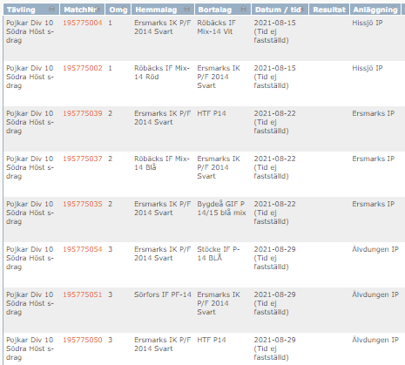
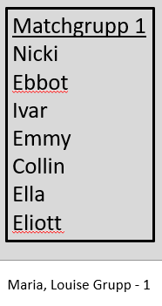
Notes:
Maria, Louise Grupp 1
Lars, Helena, Sofia Grupp 2
Emil, Elina, Elin Grupp 3

Slide 3
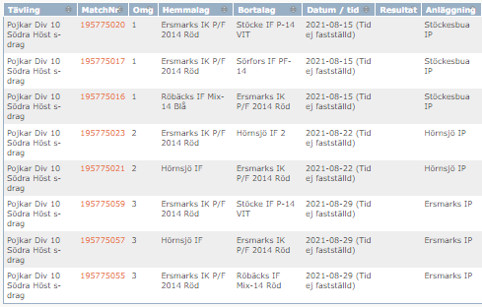
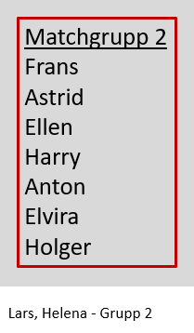
Notes:
Maria, Louise Grupp 1
Lars, Helena, Sofia Grupp 2
Emil, Elina, Elin Grupp 3

Slide 4
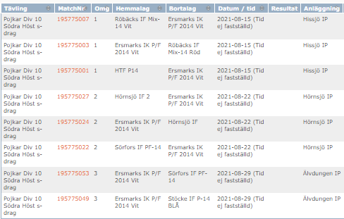
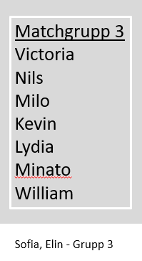
Notes:
Maria, Louise Grupp 1
Lars, Helena, Sofia Grupp 2
Emil, Elina, Elin Grupp 3

